Slide 1


“Masculinidad y paternidad:
Avances y desafíos”
III CONGRESO INTERNACIONAL “SER Y NACER”
Concepción, Julio 10 de 2014

Slide 2

Estructura de la presentación
Socialización de género y construcción de identidad masculinidad.
Avances en materia de participación y corresponsabilidad.
Concepción de paternidad tradicional v/s nuevas visiones.

Slide 3
Socialización de género y construcción de la identidad masculinidad

Slide 4

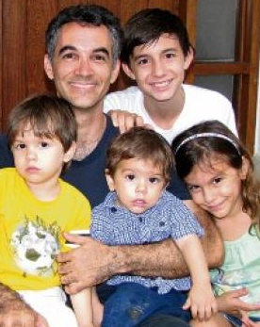

Masculinidad hegemónica (José Olavarria, 2011)
Heterosexualidad Paternidad Trabajo
remunerado

Slide 5
Avances en materia de participación y corresponsabilidad

Slide 6
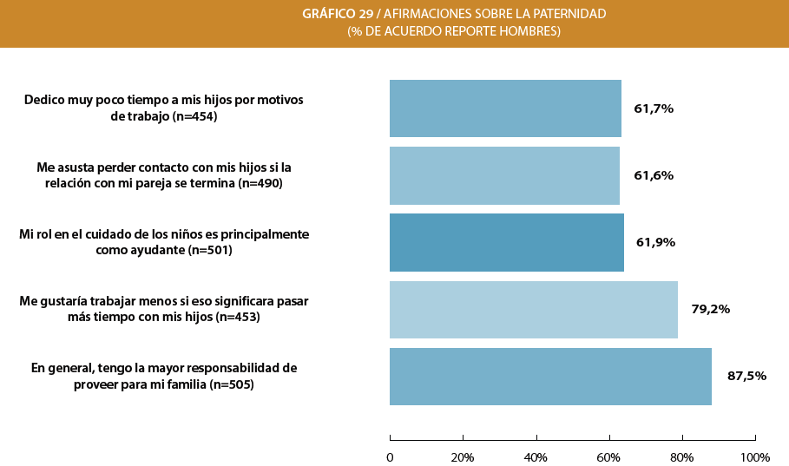
Aguayo, F., Correa, P., Cristi, P. (2011) Encuesta IMAGES Chile Resultados de la Encuesta Internacional de Masculinidades y Equidad
de Género. Santiago: CulturaSalud/EME

Slide 7
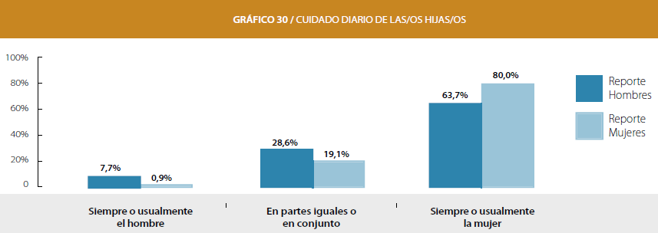
Aguayo, F., Correa, P., Cristi, P. (2011) Encuesta IMAGES Chile Resultados de la Encuesta Internacional de Masculinidades y Equidad de Género. Santiago: CulturaSalud/EME

Slide 8
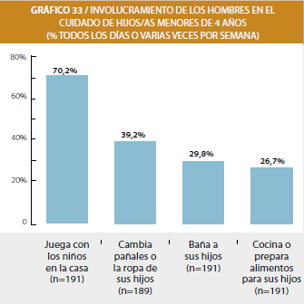
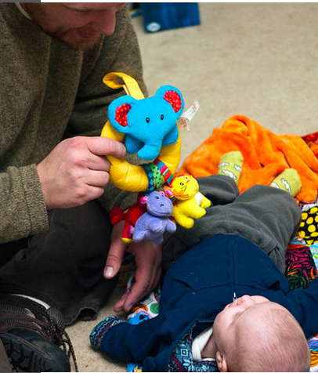
Aguayo, F., Correa, P., Cristi, P. (2011) Encuesta IMAGES Chile Resultados de la Encuesta Internacional de Masculinidades y Equidad
de Género. Santiago: CulturaSalud/EME

Slide 9
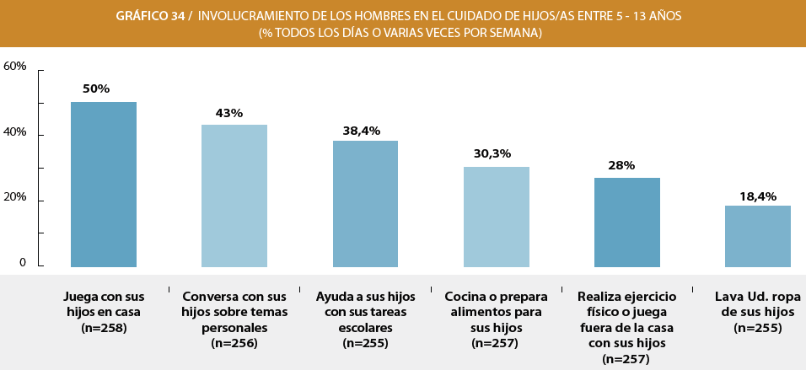
Aguayo, F., Correa, P., Cristi, P. (2011) Encuesta IMAGES Chile Resultados de la Encuesta Internacional de Masculinidades y Equidad
de Género. Santiago: CulturaSalud/EME

Slide 10
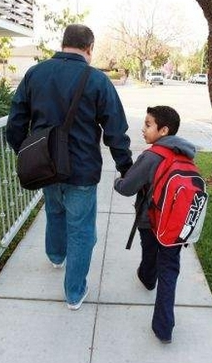
Cambios sociales y culturales
En la vida cotidiana las actividades que se desarrollan en el hogar continúan estando segregadas fuertemente por género y de manera desigual.
Hay una clara distinción en cuanto a la segregación genérica entre las tareas del cuidado del hogar (domésticas) y las de la atención de los hijos (maternidad-paternidad).
El compromiso de los varones con la crianza de los hijos se ha incrementado en las últimas dos o tres décadas, pero ha variado poco su compromiso con las tareas domésticas.
“Familia, trabajo y género: Un mundo de nuevas relaciones” - Catalina Wainerman (2003)

Slide 11
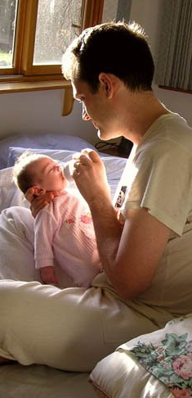
“La identidad masculina y su relación con la familia: Análisis de la construcción de la masculinidad en varones adultos de la provincia de Concepción”
A. Abarca y F. Bustamante – Proyecto interno de investigación UCSC 09/2010
Actividades asociadas a la paternidad que los hombres realizan:
La totalidad de los entrevistados señala participar activamente de la crianza y cuidado de sus hijos/as. La gran mayoría indica que habitualmente cambia paños, se preocupa de la alimentación, los hacer dormir y los bañan (hijos pequeños).
Llevarlos al colegio, ayudarles con las tareas y revisarlas, así como jugar con ellos, sobre todo sacándoles a espacios al aire libre.
Rol de consejero y de regulación de los permisos (hijos adolescentes).
Motivaciones para llevar a cabo estas tareas:
La gran mayoría señala que responde a una motivación interna y por que les gusta; agregando que sienten profundo amor por sus hijos/as.
Un grupo menor centra las motivaciones en la norma social que se desprende del rol de cuidado y protección que debe cumplir el padre de familia frente a la sociedad.
Y un tercer grupo aún más reducido de motivaciones, tiene que ver con la posibilidad de mostrarles a los hijos/as un modelo alternativo de crianza, distinto a aquel con fueron educados ellos, promoviendo así la enseñanza de valores relativos al respeto y el amor por la familia.

Slide 13
Concepción de paternidad tradicional v/s nuevas visiones

Slide 14
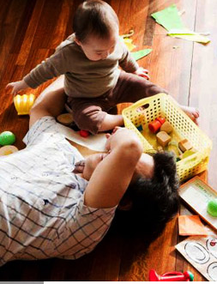
CARACTERISTICAS DE UNA
NUEVA CONDUCTA PATERNA
INTERACCION: Tiempo que el padre comparte con su hijo/a.
ACCESIBILIDAD: Posibilidad del niño/a de contar con su padre para interactuar.
RESPONSABILIDAD: Función que asume el padre en lo referente a las actividades del niño/a.
FUENTE: Oiberman A., 1998. Citado en “Observatorio de la maternidad” (Nº 19, Junio 2009)

Slide 15
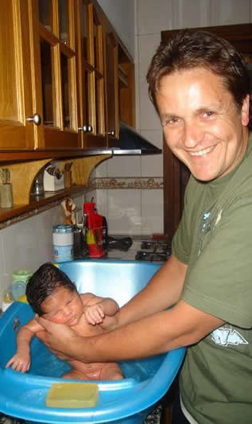
CRIANZA COMPARTIDA:
CUATRO DESAFIOS PENDIENTES
Redefinir lo que significa ser “un buen padre”.
Revalorar la importancia del hombre en la crianza temprana.
Que las mujeres abran las puertas de la crianza.
Que los hombres acepten las políticas de conciliación.
FUENTE: Reportaje Revista YA, El Mercurio (Septiembre 02 de 2008)

Slide 16

Desafíos para promover nuevas paternidades
Redefinir los valores, creencias y principios que nuestra sociedad promueve a través de las políticas públicas.
Incorporar en el trabajo con grupos primarios y organizaciones sociales estereotipos de género centrados en la cooperación y la equidad.
Impulsar cambios en procesos de socialización de las familias y organizaciones para que implementen acciones relativas a la equidad y la corresponsabilidad.

Slide 17
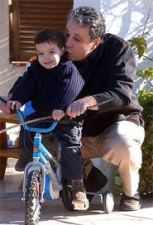
Alejandro Abarca Díaz – Asistente Social (habarca@ucsc.cl)
Presencia se escribe con P.
Pero no es la P de Proveer, Producir, Pegar o Pagar.
Es otra: es la P de Papá.
Y ése es tu nombre.
“Ser padre es cosa de hombres”
Sergio Sinay

Slide 18
